Slide 1

Introdução ao Laravel 6
Matheus e Daniel

Slide 2
Indice
Por que o Laravel?
MVC - Revisão
Instalando o Laravel 6.x
Estrutura do framework
Routes
Controllers
Views
Models, Migrations e Seeders
Projeto Site Onepage e Sistema com Gestão de Usuários

Slide 3
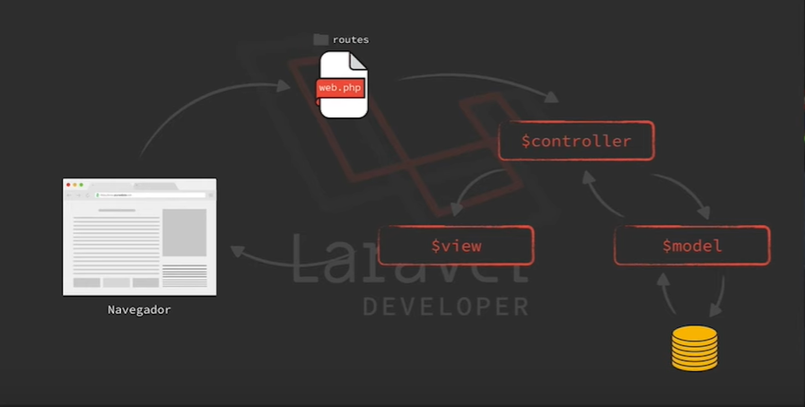
MVC (Model, View, Controller)
fonte: https://www.youtube.com/watch?v=E4CO7Y9tlIw&list=PLi_gvjv-JgXqop7hgVKZMGPiT9rUYy1sr
Notes:
Matheus

Slide 4
Instalação
Pré requisitos
PHP 7
Composer
Mysql/MariaDB
Via Laravel Installer
composer global require laravel/installer
laravel new blog
Via Composer Create-Project
composer create-project --prefer-dist laravel/laravel blog
Notes:
Matheus

Slide 5
Estrutura do framework
Arquivos importantes
.env
artisan
composer.json
package.json
webpack.mix.js
Notes:
Daniel

Slide 6
Estrutura do framework
Estrutura de pastas
public/
bootstrap/
config/
vendor/
routes/
database/
resources/
storage/
tests/
app/
Notes:
Daniel

Slide 7
Routes
Ao receber uma requisição em uma determinada URL o sistema de rotas define o que fazer.
Ex.:
Notes:
Daniel

Slide 8
Controllers
Controller como o nome sugere é a classe Controladora, que envolve sua lógica e talvez sua regra de negócio.
Ex.:
Notes:
Matheus

Slide 9
Views
Camada de apresentação de dados - Gera html, css, js.
Ex.:
Notes:
Daniel

Slide 10
Models, Migrations e Seeders
Model
Abstração das tabelas do banco.
Migration
Versionamento das tabelas do banco.
Seeder
Rotinas pré-configuradas para manipular banco de dados.
Notes:
Matheus

Slide 11
Projeto (mão na massa)
Projeto Site Onepage e Sistema com Gestão de Usuários

Slide 12
Referencias
https://blog.especializati.com.br/estrutura-do-framework-php-laravel/

